Slide 1
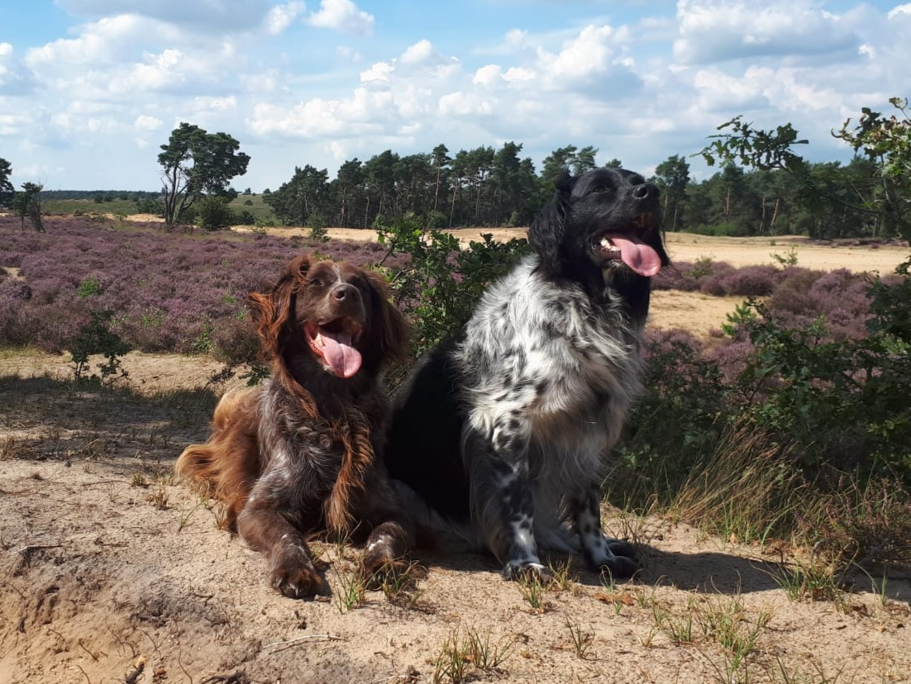
TOPDOG
Sociale vaardigheidstraining
Lid van PR

Slide 2
Wat is TOPDOG?
Sociale Vaardigheidstraining
Zelfvertrouwen
Zelfbeheersing
Weerbaarheid
hond als assistent/ gids
De deelnemer leert een hond begeleiden en leiding geven door gebruik te maken van hondentaal en hondengedragsregels.
Wanneer de deelnemer dit goed kan is hij een “hondenfluisteraar”.
Meestal lukt het daarna ook, heel veel effectiever met mensen om te gaan.
De deelnemer durft meer en wordt minder snel onzeker, angstig en/of boos.

Slide 3
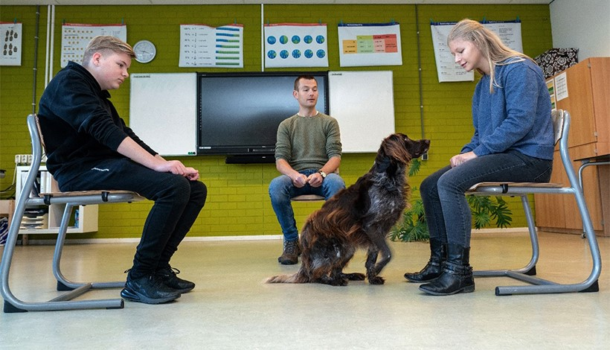
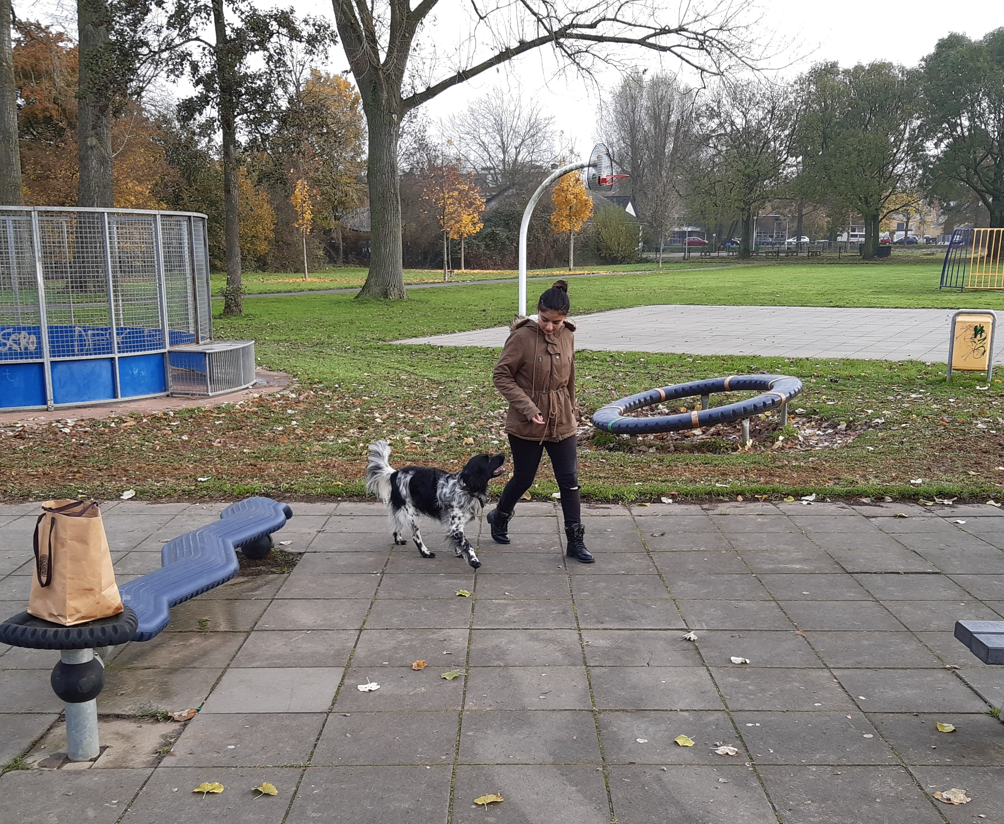
Voor wie is TOPDOG?
Kinderen,
Jongeren,
Jongvolwassenen
De deelnemer(s) houden meer van doen dan van praten.
Veel deelnemers kunnen beter met dieren overweg dan met mensen.

Slide 4
Wat vraagt TOPDOG van de deelnemer?
Tijdens de Topdogtraining leer je samenwerken met een hond.
Samenwerken met een hond vraagt;
rust,
vertrouwen,
vriendelijkheid en
Duidelijkheid
Hierdoor;
zit je snel lekkerder in je vel,
heb je meer zelfvertrouwen,
zeg je makkelijker `nee’ en
je hebt minder last van boosheid/agressie
Deze vaardigheden helpen je met:
makkelijker communiceren (zowel verbaal als non- verbaal),
beter omgaan met lastige momenten en
duidelijker je grens aan te geven

Slide 5
Door wie wordt TOPDOG gegeven?
Trainers zijn:
Hulpverlener,
Leraar,
Maatschappelijk werker,
Gedragswetenschapper,
Orthopedagoog
En …
Naast hun taak als hulpverlener, leraar, maatschappelijk werker, gedragswetenschapper of orthopedagoog zijn zij ook
kynologisch professional
Psychosociaal hulphond

Slide 6
Psychosociaal hulphond
Om de status van hulphond te mogen dragen zijn randvoorwaarden verplicht;
hulphond kan zich ontspannen, (rustig karakter)
gedragen in allerlei situaties,
(verkeer, openbaar vervoer, op plekken waar veel mensen samenkomen)
kan de verleiding van versnaperingen in bijvoorbeeld een supermarkt weerstaan,
Gedraagt zich sociaal naar mens en dier
(geen tekenen van angst of agressie)
Goed opgevoed
Dit alles om zijn begeleider goed bij te staan en het contact en de verbinding in stand te houden.

Slide 7
Wat doen de honden?
Honden ervaren ons als – wat vreemde – reusachtige soortgenoten met 3 koppen.
De hond gaat er van uit dat een kind, een jongere, of een volwassene, een roedelgenoot is.
Honden doen wat ranghogere roedelgenoten van ze vragen en doen vriendelijk en speels met ranggelijke en ranglagere roedelgenoten.
Zij dragen zorg voor het welzijn van roedelgenoten bij angst, pijn en boosheid. (clownesk gedrag)
Honden verhogen zelfvertrouwen bij deelnemers door opdrachten uit te voeren en verminderen angst, geremdheid en boosheid met vrolijk, grappig en speels gedrag.
Ontspannen samenwerking tussen mens en hond leidt ertoe dat de hormoonhuishouding bij zowel de mens als de hond verandert.
Serotonine (energiehuishouding) en oxytocine (drang naar sociale contacten) wordt beter aangemaakt.
Endorfine en dopamine aangemaakt. Deze stoffen geven een blij en prettig gevoel.

Slide 8
De training
De training kent drie fases:
Leer je te ontspannen
Leer overtuigende lichaamstaal te laten zien
Leer samen te werken met de hond
Transfer:
De deelnemer gaat zich beter voelen en het geleerde toepassen in de omgang met mensen.
Communicatie wordt effectiever, succesvoller en verloopt meer bevredigend.

Slide 9
Ontwikkelpunten die aan bod komen:
Zelfvertrouwen:
Observeren (kijken):
Afwegingen maken (denken):
Beslissingen nemen (denken):
Een keuze uitvoeren (doen):
Expressief zijn in lichaamstaal (doen):
Effectief zijn in lichaamstaal (succeservaringen):
Spelen met communicatie (plezierige ervaringen):

Slide 10
Waarom is training met een hond zo effectief?
Jongeren die niet (meer) open staan voor de hulpverlening zijn vaak wel gemotiveerd voor een training met een hond.
Hulpverlening met een hond is leuk.
Tijdens een training wordt er weinig gepraat en vooral veel geoefend.
Wat jongeren leren brengen ze direct in de praktijk.
Honden voelen zich goed bij een rustige, positieve benadering.
Een hond leeft in het `nu’.
Een hond oordeelt niet.
Een hond reageert op de energie (en emotie) van de jongeren.
Honden spreken (het meest) met lichaamstaal.
Het leerproces vindt plaats op verschillende niveaus.

Slide 11
Wanneer kan ik met mijn hond Topdogtrainer worden?
Volg de trainersopleiding bij de Topdogtrainingen-Nederland
Volg coaching sessies vanuit Topdogtrainingen-Nederland wanneer je TOPDOG-training geeft aan cliënten/ leerlingen
Laat je hond testen
Bij het succesvol doorlopen van de opleiding, de coaching sessies en het positief testen van jouw hond, ontvang je een licentie om gecertificeerd TOPDOG-trainingen te geven vanuit Topdogtrainingen-Nederland.
Jaarlijks wordt de hond getest vanuit het oogpunt voor dierwelzijn en veiligheid voor de cliënt/ leerling.

Slide 12
Ontstaan van TOPDOG
2006 ontwikkeld in de Achterhoek
Ontwikkeld naar voorbeelden vanuit het Animal Assisted Therapy modellen vanuit Amerika, Duitsland, Oostenrijk en Frankrijk
Methodisch beschreven
Wetenschappelijk onderbouwd
Gericht op Geestelijke Gezondheidszorg (GGZ) en onderwijs
2007 methodiek- innovatieprijs voor best nieuw-uitgewerkte methodiek in de GGZ
Landelijk hebben 60 gemeenten raamovereenkomsten met TOPDOG-trainers (2020)

Slide 13
Behaalde resultaten
CARLA
Na 4 jaar het slachtoffer te zijn geweest van treiterijen op school was Carla vastgelopen op een M.B.O. opleiding kok.
Zij deed een oriëntatiejaar op een R.O.C. in Arnhem en wilde de laatste drie maanden van dit oriëntatiejaar stage lopen bij een adviesbureau voor hondengedrag.
Carla had 1½ maand nodig voordat zij ertoe kwam een kennismakingsgesprek te regelen met het stagebedrijf. Tijdens haar snuffelstage van ongeveer 1½ maand deed zij een intensieve vorm van de Topdogtraining.
Na 3 weken belde Carla’s mentrix van school het stagebedrijf met de vraag: “Wat doen jullie met dit meisje? In het verleden spijbelde zij twee dagen per week of was ziek. Tijdens de dagen dat zij op school was sprak zij nauwelijks en deed niets.
De afgelopen twee weken komt zij de terugkomdagen trouw naar school, doet actief mee tijdens de lessen en vertelt enthousiast over de hond die zij tijdens haar stage begeleidt”. Carla is na het oriëntatiejaar gestart met een opleiding dierverzorging in Nijmegen. Haar leerprestaties zijn goed en zij wordt niet gepest.

Slide 14
Ervaringen van clienten
Succesvolle inzet van honden in de jeugdzorg – YouTube
https://www.youtube.com/watch?v=5haS79Y7VJk

Slide 15
Animal Assisted Interventions (AAI)
Dieren hebben een ondersteunende of assisterende rol in:
de zorg,
het onderzoek
het onderwijs
Door middel van het op ondersteunende wijze inzetten van dieren zoals bijvoorbeeld;
honden,
paarden,
ezels,
dolfijnen
en andere dieren
vindt er optimalisering van therapeutische processen, begeleidende activiteiten en leerprocessen plaats.

Slide 16
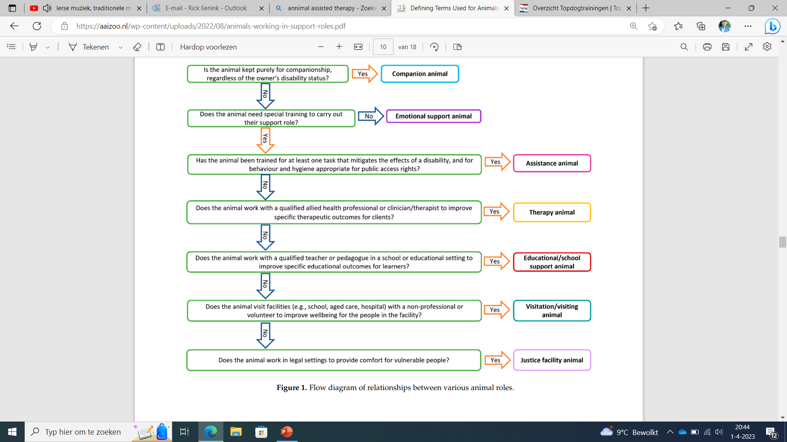
Allerlei soorten AAI

Slide 17
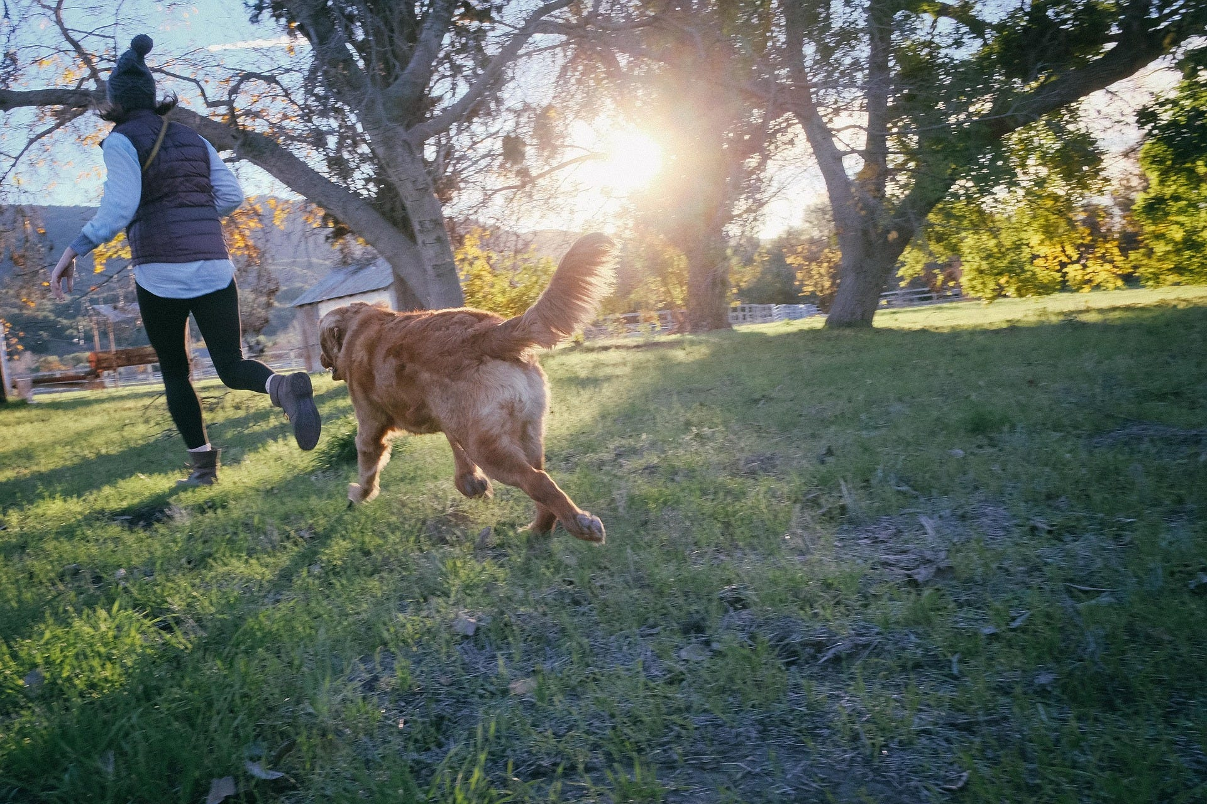
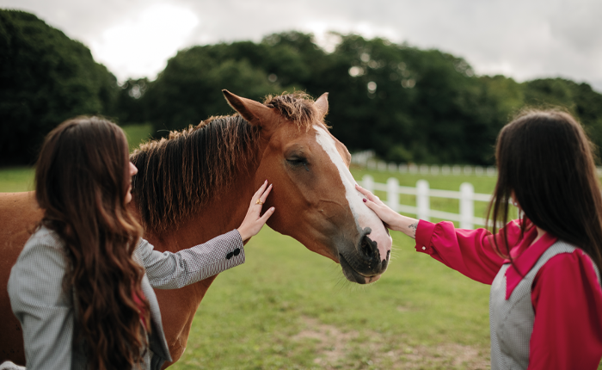
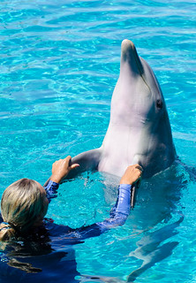
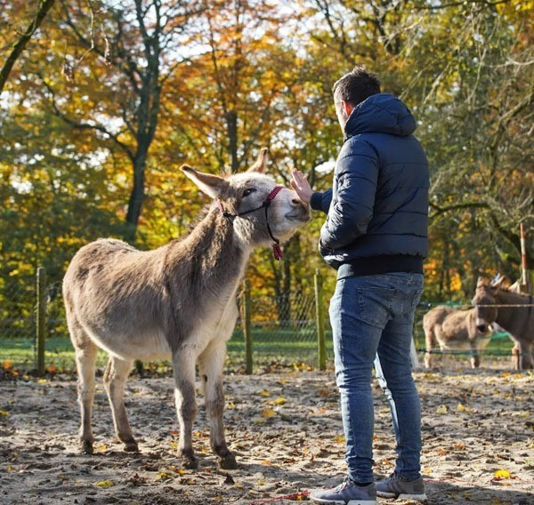
Welke dieren zijn geschikt voor AAI?
Honden
Paarden
Ezels
Dolfijnen
…

Slide 18
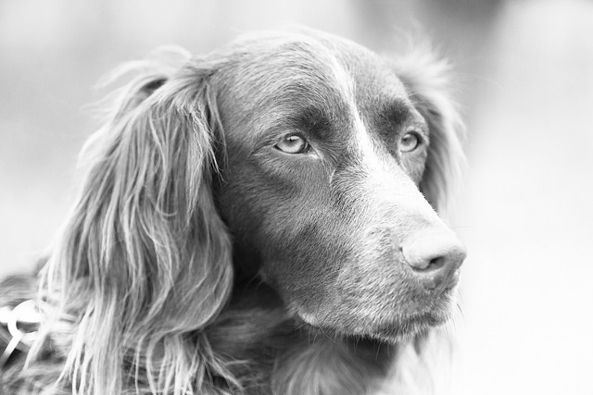
Aan de slag met de honden!
Samenwerken met een hond vraagt;
rust,
vertrouwen,
vriendelijkheid en
Duidelijkheid

Slide 19
Meer informatie?
TOPDOG:
www.topdogtrainingen-nederland.nl
www.nieuwvossenberg.nl
Animal Assisted Interventions
www.aairegister.nl
www.aaizoo.nl

